Slide 1
Архітектура та скульптура католицького світу (в двох частинах) ч.ІІ Робота з візуальними історичними джерелами
Давні суперетноси

Slide 2
Нині в багатьох країнах Європи, і в Україні зокрема, триває процес формування демократичних держав і громадянського суспільства. Нові умови потребують не мільйонів поверхово начитаних людей, готових працювати в унісон на безкінечних монотонних роботах, не людей, котрі виконують накази, не моргнувши оком, а людей, котрі можуть приймати критичні рішення, котрі можуть знаходити свій шлях у новому оточенні, котрі достатньо швидко встановлюють нові стосунки у реальності, що швидко змінюється. Тому з'явилися нові завдання шкільної освіти, яка повинна не лише дати учням знання, а й сприяти формуванню їх ставлення до ідей і цінностей громадянського суспільства та правової держави. Отже, нове суспільство — суспільство майбутнього — висуває нові вимоги до освіти.

Slide 3
Відповідно до цього, основним завданням учителя на сучасному етапі є сприяння активізації пізнавальної діяльності учнів, створення умов для їх самоосвіти. Метою навчання має бути не отримання знань як сукупності фактів, понять, теорій, історичних дат, прізвищ історичних діячів та іншого, а зміна особистості учня внаслідок самостійного учіння. Тому використання джерел інформації на уроках історії є зараз надзвичайно актуальним. Завдання вчителя історії— навчити учнів мислити, узагальнювати, оцінювати та аналізувати, спираючись на свідчення з минулого, а також застосовуватисвої знання на практиці. А практика свідчить, що на уроці краще запам'ятовується той матеріал, який діти аналізують, роблять висновки, узагальнення, порівняння, висловлюють свою точку зору, свої думки, самостійно пояснюють події та явища. Таким чином, завдання вчителя — створити на уроці такі умови, щоб учні проявляли свою ініціативу. Необхідно залучати учнів до активної роботи на уроці.

Slide 4
Візуальні джерела є дуже цінним джерелом інформації і з успіхом можуть використовуватися вчителями історії на уроках. До них належать: малюнки, картини, карикатури, фотографії, плакати, фільми. Вони є абсолютно самостійними джерелами інформації, набагато легше піддаються різноманітним тлумаченням, дають більше простору для уяви, більш яскраві, а отже — більш придатні для сприйняття сучасним учнем.

Slide 5
Але, на жаль, візуальні джерела не в повній мірі використовуються нашими вчителями на уроках. Це пов'язано з рядом причин: відсутністю певних традицій у їх використанні, методичною неопрацьованістю цього питання, низьким рівнем матеріально-технічної бази навчальних закладів тощо. Якщо вони й використовувалися, то переважно у вигляді ілюстрацій, які містилися у підручнику. В сучасних же умовах, коли відбувається комп'ютеризація освіти, впроваджуються мультимедійні технології, з'явилася можливість широкого застосування візуальних джерел, причому в широкому їх розмаїтті. Крім того, змінилася сама мета, з якою застосовують візуальні джерела.

Slide 6
Якщо раніше вони доповнювали, підтверджували текст параграфа підручника, то тепер учні повинні навчитися самостійно здобувати з них інформацію, адже візуальні джерела так само можуть нести інформацію, як і текстові, при цьому вони — більш яскраві, більш виразні, а отже, і більш прийнятні для учня, якому працювати з такими джерелами інформації набагато цікавіше, ніж з текстовими. Тому у своїй практиці вчитель однаковою мірою повинен використовувати як текстові, так і візуальні джерела інформації.

Slide 7
В роботі з візуальними джерелами інформації можна визначити три етапи. 1.Опис.
2.Первинна інтерпретація. 3.Вторинна інтерпретація.

Slide 8
Первинна інтерпретація включає в себе аналіз його сюжету, ознайомлення з посиланнями автора. При цьому слід звернути увагу на засоби та способи зображення на ілюстрації, охарактеризувати символи і стереотипи, спробувати визначити позицію автора, прокоментувати назву. Потрібно уважно проаналізувати зображення людей, якщо такі є, визначити, хто вони, їх приналежність до соціальної групи, нації, раси, партії, організації тощо.

Slide 9
Вторинна інтерпретація включає в себе висновки, які роблять учні під час аналізу джерела, залучивши до цього всі знання, які вони мають щодо цієї історичної ситуації, в тому числі з інших джерел інформації.

Slide 10
Розповідь можна побудувати за таким планом:
1. Як називається картина?
2. Хто є її автором? Що ви знаєте про його творчість?
3. До якого жанру живопису належить?
4. Опишіть картину за такими запитаннями:
а) Що на ній зображено? (на передньому плані, на задньому, ліворуч, праворуч, чому саме так, а не інакше);
б) Які художні засоби і кольори використано художником? Чому саме такі?
в) Чи є тут зображення людей? Як вони зображені?
5. Як ви думаєте, яка головна ідея цього твору? Що хотів показати автор?
6. Які думки та почуття викликає у вас ця картина?

Slide 11
Крім художніх картин, з успіхом можна застосовувати фотодокументи, які містять величезну кількість інформації.
Історичні картини можна використовувати не тільки для розширення та поглиблення знань, але і для естетичного виховання учнів. В кожній історичній картині дія розгортається в типовому історичному пейзажі, в ній показані архітектурні пам»ятки, типові для даної епохи, творіння рук і таланту простого народу.

Slide 12
Давні суперетноси
Етнос - (від грецького éthnos - плем’я, народ) історично сформоване стійке угрупування, яке поєднане спільним походженням, історичним ареалом, мовою та самоусвідомленням. В цьому розумінні термін "етнос" практично тотожний поняттю "народ". В іншому розумінні він іноді вживається для позначення кількох народів (народностей, племен) споріднених за походженням і з близькими, але не тотожними мовами. В цьому випадку доцільно застосовувати термін "етнічна спільність".
Суперетнос - історична спільність, яка відрізняється близькими за походженням та основними специфічними ознаками культурними особливостями і менталітетом, які не обов’язково залежать від території розташування, етнічної приналежності чи синхронного існування складових суперетносу.
Визначальні ознаки суперетносу можуть мати етнічне, культурне, соціально-політичне або релігійне походження. Переважає комплексне поєднання цих складових.

Slide 13
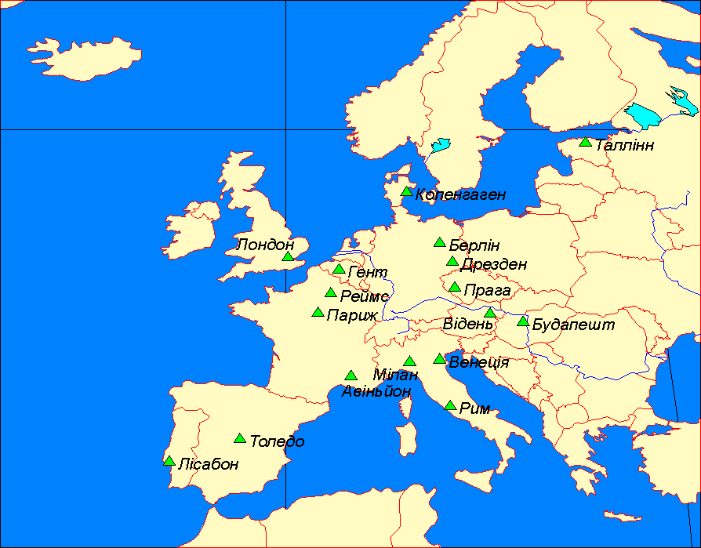
Католицький світ

Slide 14
Німеччина
======
Палац Цвінгер у Дрездені, 1722 р.
Палац Цвінгер засновано на початку 18 ст. у столиці Саксонії Дрездені за наказом курфюрста Августа Сильного. Він призначався не для житла чи прийомів, а для розміщення бібліотеки, колекції гравюр і старожитностей, творів мистецтва (зараз ми б сказали, що це музейне приміщення). Це найвизначніший твір стилю бароко в Німеччині.
Слід знати, що до 2 пол.19 ст. Німеччина не була єдиною державою, а тільки групою князівств. Шість найсильніших князів мали титул “курфюрст” (тобто князь-виборець); вони мали право обирати імператора. Саксонський княз був одним із кюрфюрстів.
Слід також знати, що під час Другої світової війни в ніч з 13 на 14 лютого 1945 р. американські і англійські бомбардувальники скинули на Дрезден 3500 тон бомб. Бомбардуванню було піддано не якісь воєнні об’єкти, а саме історичний центр міста, який було зруйновано дощенту. Той Цвінгер, який ми бачимо на сучасних фото, є результатом післявоєнного відтворення знищеної пам’ятки, яке в основному завершилось в 1964 р. Нині у палаці розміщена славнозвісна Дрезденська картинна галерея.

Slide 15
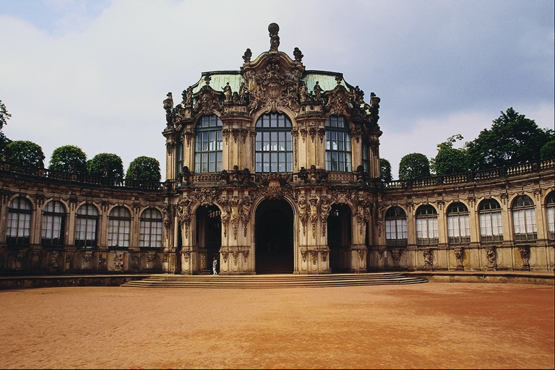
Палац Цвінгер у Дрездені, 1722 р.

Slide 16
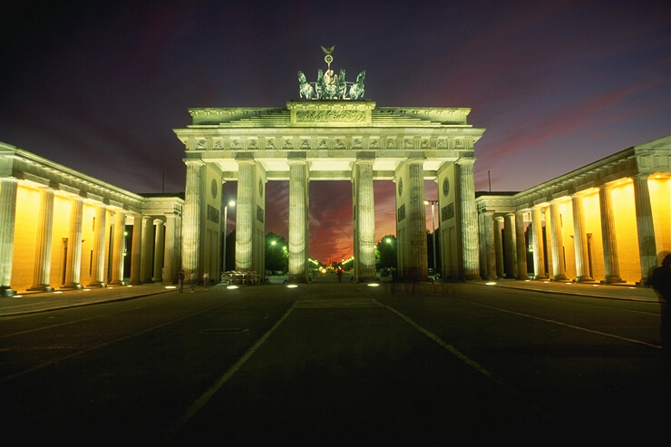
Бранденбурзька брама в Берліні, 1791 р.
Берлін був столицею німецького князівства Прусії, а від 1871 р. - об’єднаної Німеччини. Бранденбурзька брама була збудована у 1791 р. з наказу пруського короля Фрідріха-Вільгельма 2 за зразком Пропілеїв в Афінах. Вони замикають головну вулицю міста - Унтер-ден-Лінден. Брама увінчана скульптурною
групою : колісниця, запряжена
чотирма кіньми (так звана к
вадрига)
несе на собі богиню
перемоги Вікторію. Брама
є прекрасною пам’яткою
стилю класицизму.

Slide 17
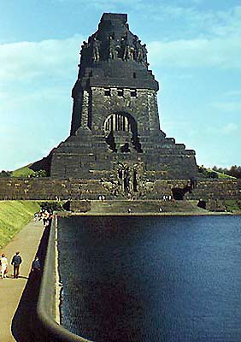
Пам'ятник Битви народів у Лейпцигу, 1913 р.
Після загибелі армії Наполеона у Росії
в 1812 році союз європейських держав
вирішив знищити французького
імператора. В 1813 році війська Росії,
Австрії, Прусії та Швеції об’єднались і
4 - 7 жовтня 1813 р. у битві біля
Лейпцига розгромили армію Наполеона,
в якій окрім французів воювали п
оляки, італійці, голандці. Ця битва
отримала назву “Битви народів”.
Пам’ятник, представлений на фото,
було відкрито в 1913 році з нагоди
століття події. Його загальна висота
100 метрів.

Slide 18
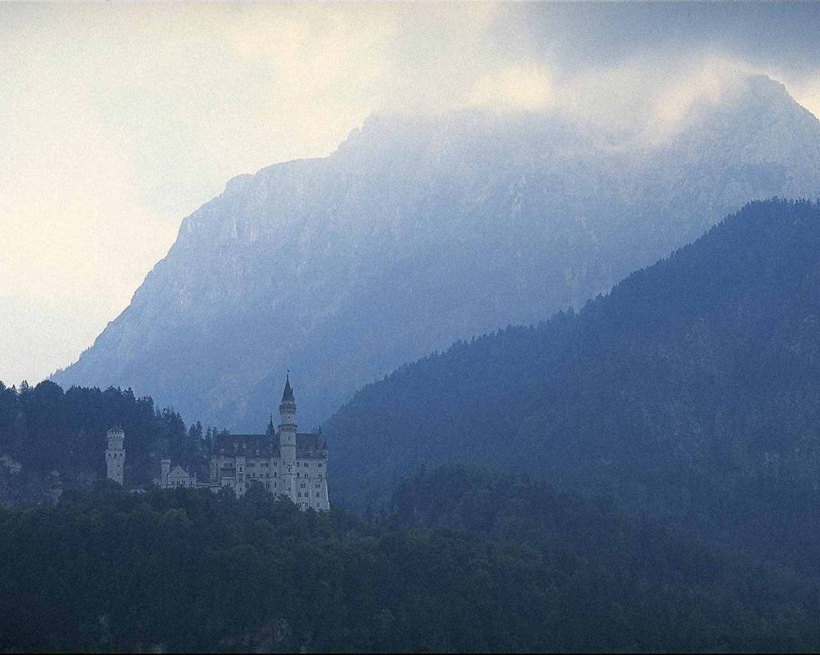
Замок у Нойшванштайні
Замок Нойшванштайн (тобто Нова лебедина скеля) був збудований у 1869 - 1886 рр. за наказом баварського короля Людвіга 2 (1845 - 1886 рр.). Це, ясна річ, не оборонна споруда і навіть не резиденція, стилізована під середньовічний замок. Це спроба реалізувати казку засобами архітектури. Король дуже цінував старовинні німецькі легенди, які в геніальній
обробці композитора
Ріхарда Вагнера набули друге
життя. Особливе враження
на Людвіга зробив образ
Лоенгріна - світлого рицаря,
оборонця скривджених
проти всіх злих сил, героя
одноіменної опери Вагнера.
======На тлі гір

Slide 19
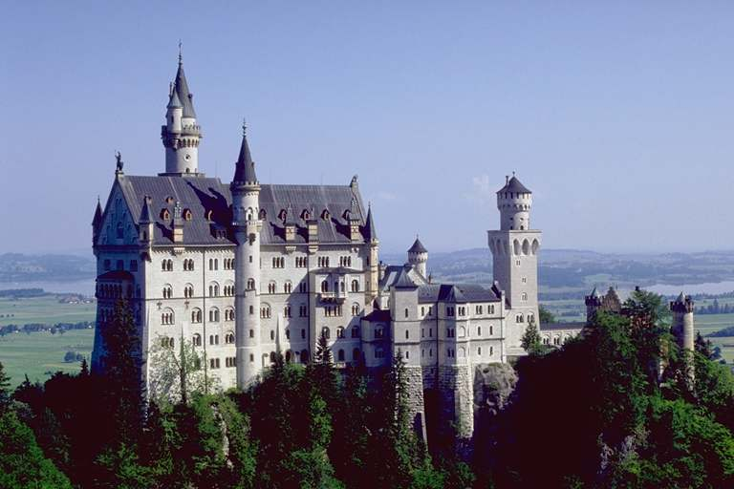
======На тлі долини

Slide 20
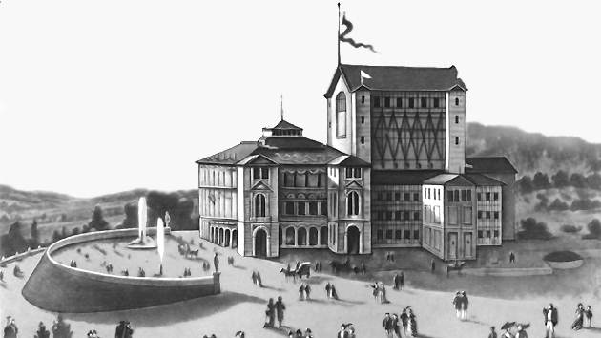
Театр у Байрейті
Баварський король Людвіг ІІ був щирим шанувальником творчості композитора Ріхарда Вагнера (1813 - 1883 рр.). Він сплатив борги Вагнера, забезпечив йому матеріальні умови для творчої праці (завдяки чому Вагнер зміг закінчити “Кільце нібелунга” - велетенський
цикл з 4 опер) і наказав
збудувати в місті
Байрейті оперний театр
спеціально для того,
щоб представляти там
опери Вагнера. В цьому
театрі в 1876 р. Відбулась
прем’єра “Кільця
нібелунга”; і досьогодні
в ньому проводяться
фестивалі опер Вагнера.

Slide 21
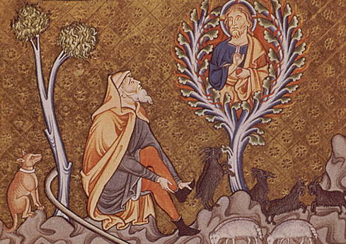
Моісей та неопалима купина. Мініатюра з Інгеборзького псалтиря 13 ст.

Slide 22
Лохнер. Страшний суд, 1435 р.
Стефан Лохнер (1410 - 1451 рр.) - німецький художник готичного стилю. Представлений на репродукції “Страшний суд” він намалював у 1435 році як центральну частину вівтаря. В центрі верхньої частини - Ісус Христос у червоному плащі; його оточують ангели у чорних шатах, з чорними крилами - це має підкреслити трагічну урочистість події. Перед Ісусом богоматір та Іоан Предтеча молять змилуватись над людьми. Зліва натовп праведників прямує до раю, брама якого змальована подібно до реальних міських брам доби готики. Справа внизу замльовано, як грішники падають до пекла. На передньому плані, під фігурою богоматері, ангел у білих шатах вириває душу з лап бридкого диявола.
Слід знати, що картини страшного суду не мають богословської основи в текстах Нового Заповіту. Уявлення про страшний суд сформувалось пізніше від формування Нового Заповіту.

Slide 23
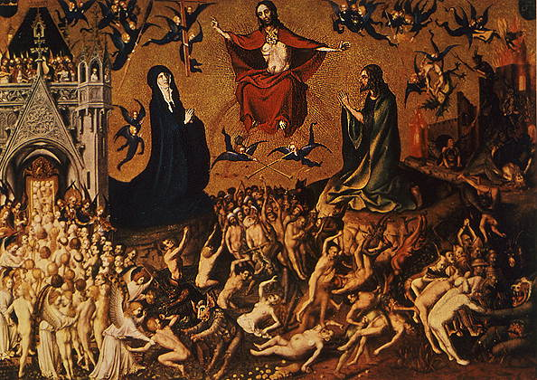
Лохнер. Страшний суд, 1435 р.

Slide 24
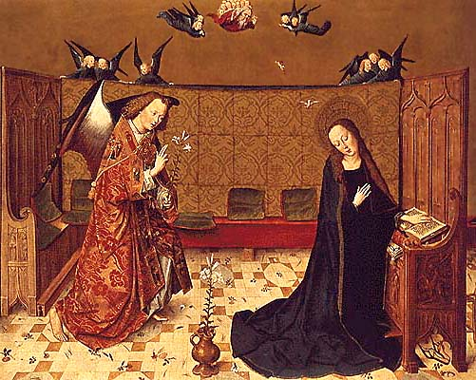
Благовіщення (Мюнхен), 1460 р.

Slide 25
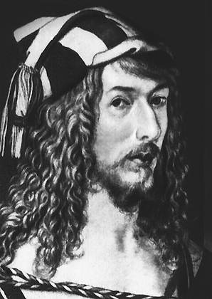
Альбрехт Дюрер. Автопортрет, 1498 р.
Альбрехт Дюрер (1471 - 1528 рр.) - найвизначніший німецький художник доби Відродження. Він працював як живописець і гравер, а також
написав ряд трактатів з
теорії мистецтв. З автопортрету
1498 р. на нас дивиться
людина, горда свідомістю свого
високого покликання - творити
красу на землі.

Slide 26
Альбрехт Дюрер.
4 вершники Апокаліпсісу, 1498 р.
Дюрер був чи не першим з майстрів гравюри, чиї твори в цій техніці набули світової слави. В 1498 році він створив серію гравюр на дереві на теми Апокаліпсіса - новозавітної пророчої книги, яка оповідає про майбутній кінець світу. На репродукції представлено одну з гравюр цього циклу - “Чотири вершники”, прибуття яких, згідно пророка, віщує скорий кінець світу. Вершники стрімко летять над землею, вкритою тілами гинучих людей. Над вершниками летить ангел. Стрімкий неврівноважений рух створює відчуття швидкого наближення катастрофи.

Slide 27
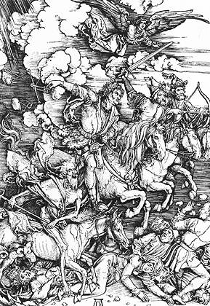
4 вершники Апокаліпсісу, 1498 р.

Slide 28
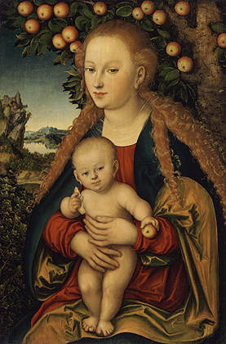
Кранах Старший.
Мадонна з яблуками, 1 пол.16 ст.
Лукас Кранах Старший (1472 –
1553 рр.) - німецький художник,
який уславився релігійними
творами та портретами.
Його “Мадонна з яблуками”
унаочнює ідеал досконалої
людини, притаманний добі
гуманізму.

Slide 29
Англія
======
Місто Лондон
Лондон виник в 2 пол. 1 ст.н.е. як укріплення римлян, котрі захопили Британію. У 884 році король Альфред Великий переніс сюди свою столицю, і з того часу Лондон зберігав роль столиці при всіх перемінах і революціях. Нині Лондон налічує понад 12 мільйонів жителів і є не тільки одним з найбільших міст світу, але й одним із центрів світової цивілізації.

Slide 30
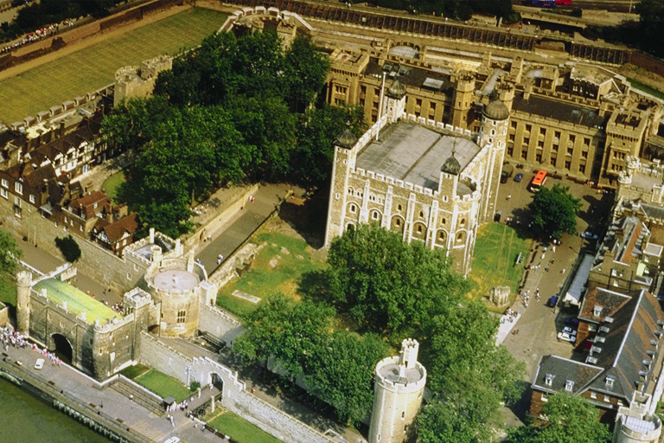
Замок Тауер, 11 ст.
Попри 2 тисячі років історії, найдавніша будівля в Лондоні відноситься до 11 століття. Це королівський замок Тауер (дослівно
“Башта”), заснований королем Вільгельмом Завойовником в 1708 році.
Більшість споруд, які ми
бачемо на аерофотознімку,
збудовані в 13 - на початку
14 ст., але й після того
комплекс, як живий
організм, добудовувався і
перебудовувався. Тут
довгий час знаходилась
королів.

Slide 31
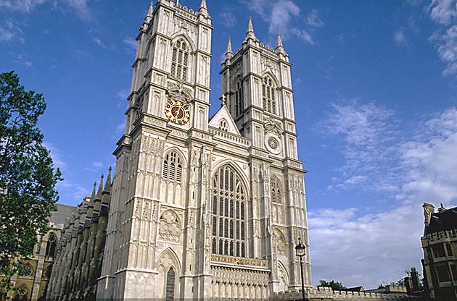
Вестмінстерське абатство, 13 ст.
Вестмінстерське абатство (тобто католицький монастир; абат - настоятель монастиря) було засноване у 1065 році, приблизно одночасно з Києво-Печерською лаврою. Але воно не може похвалитись такими давніми спорудами, як наша лавра : якщо Успенський собор у лаврі
збудовано в 1089 році, то
собор св.Петра (на фото), як
і більшість споруд абатства,
зведено у 13 ст. в готичному
стилі.
Слід знати, що понад 600
років цей собор був місцем
коронації англійських королів
тут же багато з них і поховано.
Тут поховано також славних
політичних діячів, письменників,
художників.

Slide 32
Парламент, 1850 р.
В основі споруди парлманту в Лондоні лежить зал для судових засідань, збудований ще в кінці 11 ст. Пізніше тут засідала палата общин (нижня палата англійського парламенту). В 1834 р. пожежа зруйнувала парламент дощенту, і на його місці в 1850 році було закінчено споруду, представлену на фото, котра ефектно відбивається у водах ріки Темзи.
Слід знати, що верхня палата англійського парламенту - палата лордів - не є виборною. Лорди отримують місце в палаті за правом народження або за призначенням королівської влади, і їх місця є пожиттєвими. Шляхом народного голосування обирають депутатів палати общин.

Slide 33
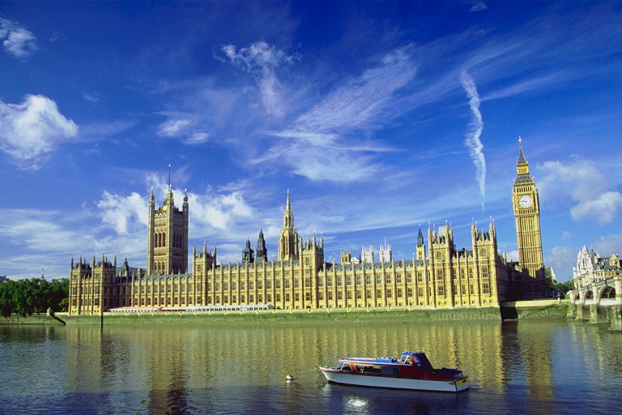
Парламент, 1850 р.

Slide 34
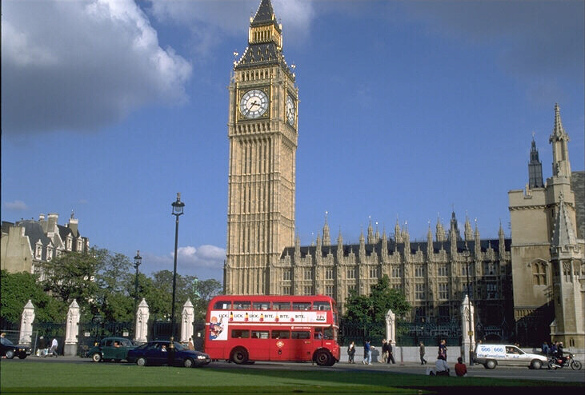
Біг Бен, 1856 р.
Біг Бен (Великий Бенджамін) - це власне назва великого дзвону вагою 13.5 тон, який було змонтовано на башті разом з годинником-курантами в 1856 р. під керівництвом
Бенджаміна Холла. Відтак
Біг Бен-ом звуть і самі
куранти, і башту
заввишки 97 метрів, де
вони встановлені. Башта
входить до складу споруд
парламенту.
Зверніть увагу на
двоповерховий автобус,
яких багато в Лондоні і
які, здається не вживаються більше ніде у світі.

Slide 35
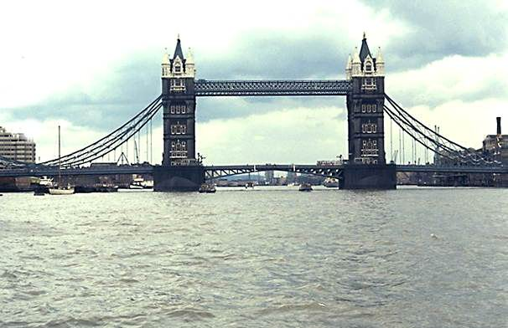
Міст Тауер, 1894 р.
Міст Тауер було перекинуто через ріку Темзу в 1894 році (тобто через 40 років після спорудження в Києві Ланцюгового моста через Дніпро). Назву свою він отримав від замку Тауер, поряд з яким він знаходиться. Він збудований цілком із чавуна та сталі. Ценральний проліт моста
довжиною 61 метр
є розвідним : крила
прольоту можна піднімати
, щоб пропустити великі
судна по Темзі. На висоті
43 метри над рівнем води
башти моста з’єднані
пішохідними доріжками
для тих, хто не міг чекати,
поки міст буде зведено.

Slide 36
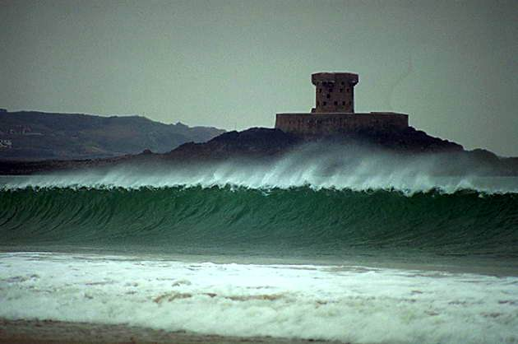
Замок Рокко на острові Джерсі в Ла-Манші

Slide 37
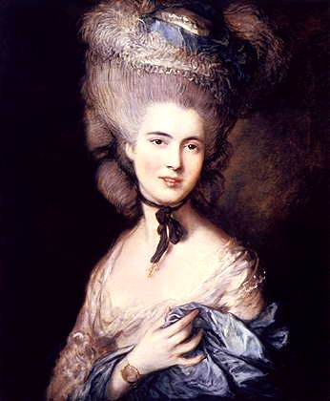
Гейнсборо. Дама у блакитному, 1770 р.
Томас Гейнсборо (1727 - 1788 рр.) - англійський художник. Найбільше він уславився як портретист.
Намальована ним молода
придворна дама у блакитному
одязі показує нам, що
вважалось розкішним,
престижним, красивим у
добу рококо.
======

Slide 38
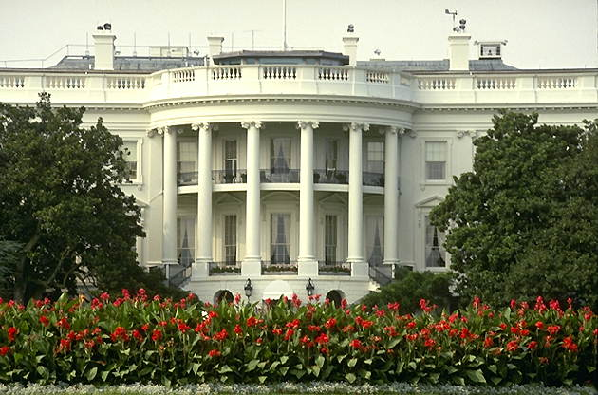
США
======
Місто Вашінгтон
======
Білий дім, 1800 р.
Білий дім - офіційна резиденція президентів Сполучених штатів Америки, починаючи з 1800 р
оку. Зовнішній вигляд його
зберігся практично
незмінним з часу побудови
за проектом архітектора
Джеймса Хобана. Тут
знаходяться житлові та
робочі приміщення
президента.

Slide 39
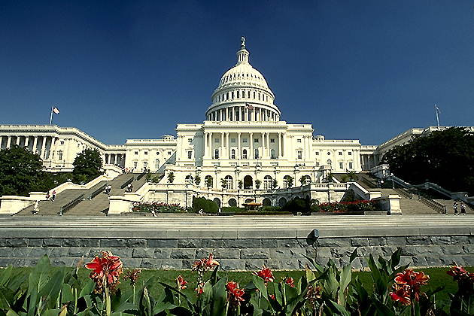
Капітолій, 1865 р.
Ідея будівництва урядовго ценрту в місті Вашінгтоні виникла одразу після проголошення незалежності Сполучених штатів Америки в 1787 р. Будинок для засідань парламенту - Капітолій - було розпочато в 1793 році; його будівництво тягнулось дуже довго і було ускладнене змінами проекту, війнами, пожежами, нестачею коштів (так-так, колись і в Америці не вистачало коштів !). Великий купол,
який є домінантою споруди, збудував
американський архітектор Томас У
олтер в 1859 р. Щоб його спорудити,
Уолтер вивчив конструкції
найбільших куполів світу - соборов
св.Палва в Лондоні, св.Петра в Римі,
Ісаакіївського собору у Санктпетербурзі
і запропонував дотепну конструкцію
з листів міді (а не з цегли чи каменю).

Slide 40
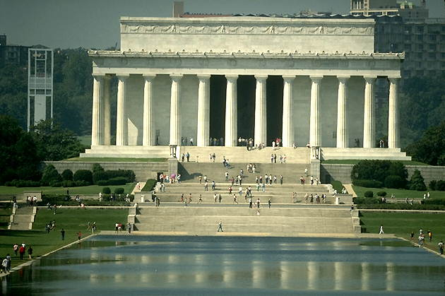
Меморіал Лінкольна, 1922 р.
Меморіал Авраама Лінкольна збудовано у Вашингтоні в 1915 - 1922 рр. у вигляді грецького храму дорійського стилю (за зразок тут правив Парфенон в Афінах). В головному залі знаходиться скульптура Лінкольна. Слід знати, що Авраам Лінкольн (1809 - 1865 рр.) був обраний у 1860 і 1864 рр. президентом Сполучених штатів Америки. Він був переконаним прихильником скасування рабства, через яке розгорілась
громадянська війна між
північними та південними штатами
США. Лінкольн переміг у цій війні,
об’єднав державу і добився
скасування рабства. Ці його діяння
справді заслуговують на меморіал.

Slide 41
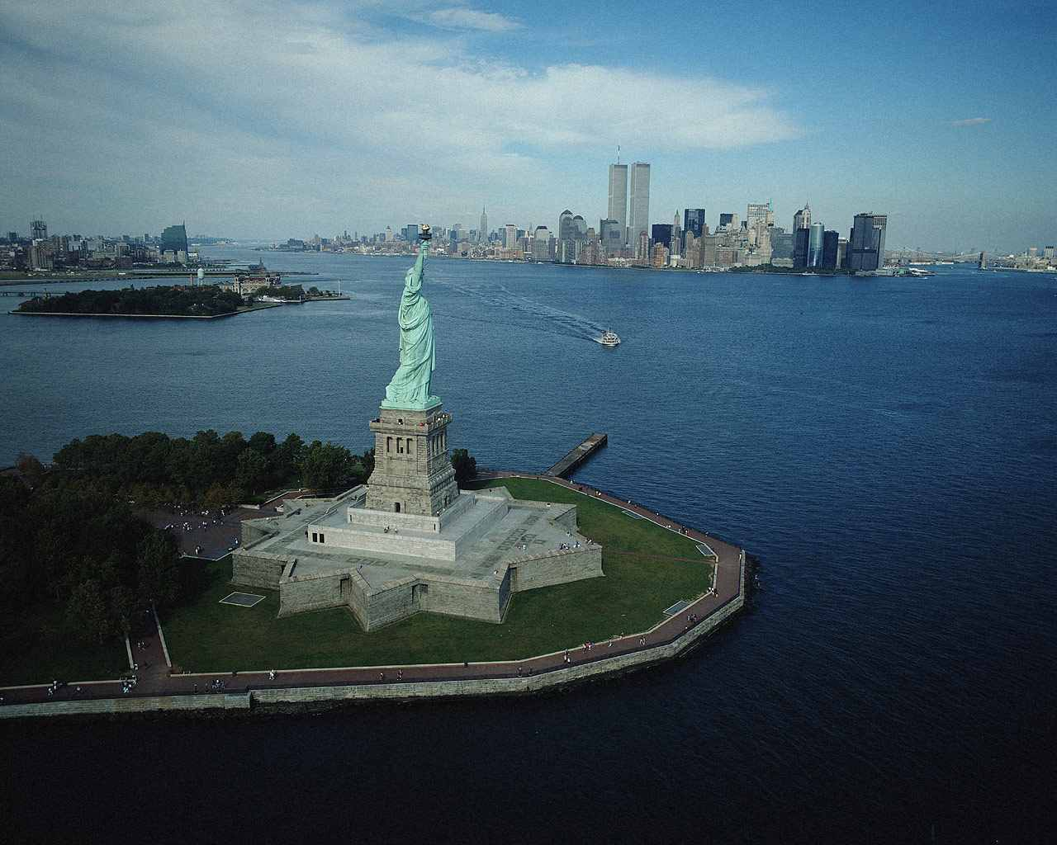
Статуя Свободи у Нью-Йорку
Статуя Свободи знаходиться на острівці при вході до порта в Нью-Йорку. Збудовано її в 1889 році. Постамент її має висоту 47 метрів (проект розробив американський архітектор Річард
Хант); скульптуру висотою 46 метрів виконав французький скульптор Фредерик Бартольді.
При таких розмірах, звичайно, не можна
вимагати від скульптури детальної проробки
та індивідуального трактування образу. Це
- дуже узагальнений образ, який став
символом Сполучених штатів Америки.
Зверніть увагу, що на аерофотознімку на задньому плані видно острів Манхеттен
з двома велетенськими хмарочосами Всесвітнього торговельного центру. Ці
будинки було зруйновано у 2001 році.

Slide 42
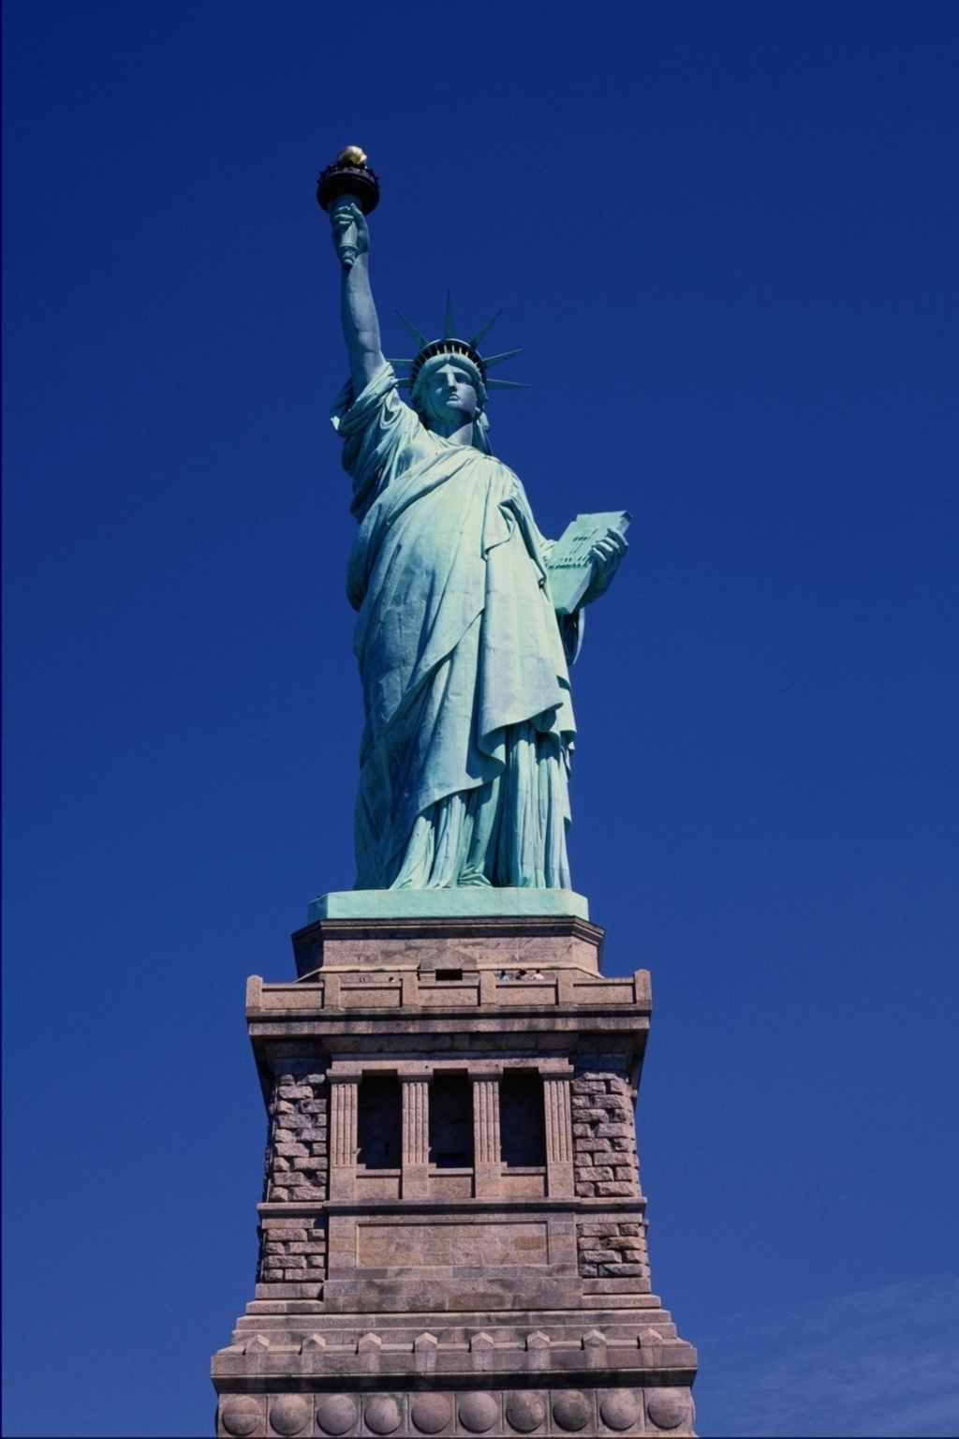
Фронтальний вигляд
======

Slide 43
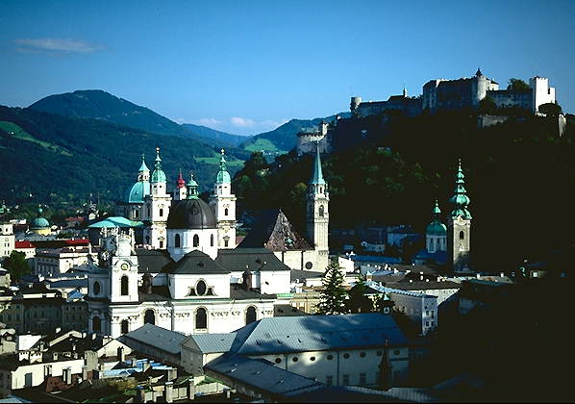
Фортеця у Відні (Австрія)
Місто Відень - столиця Австрії. Як і багато європейських міст, історичне ядро Відня складається із фортеці, яку прекрасно видно на горі, і нижнього міста, котре рясніє бароковими куполами і баштами католицьких храмів. Фортеця для Відня не була розкішшю : в 1526 і 1683 роках турки облягали місто, але обидва рази відступали.
Слід знати, що від 1772 року
Австрія володіла частиною
українських земель (приблизно
сучасні Львівська,
Тернопільська, Івано-Франківська
області), тому до 1918 року Відень
був для цих земель столицею, з цим
містом пов’язана діяльність
багатьох видатних українців.

Slide 44
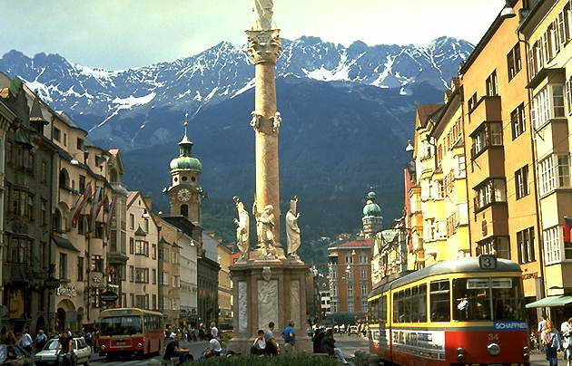
Місто Інсбрук (Австрія)
Місто Інсбрук (буквально “міст через ріку Ін”) розташоване в Австрії, у східних Альпах. Гори, які його оточують, підносяться над рівнем міста майже на 2000 метрів. На фото представлена вулиця Марії-Терезії (1717 - 1780 рр., австрійська імператриця), перспектива якої замикається горами. Посередині вулиці - колона св.Анни, встановлена в 1703 р. з приводу перемоги австрійських військ
над французами. На верху колони
встановлена скульптура діви Марії
Рятівниці (на фото трохи обрізана),
на постаменті - фігури 4 святих, в
тому числі св.Анни.

Slide 45
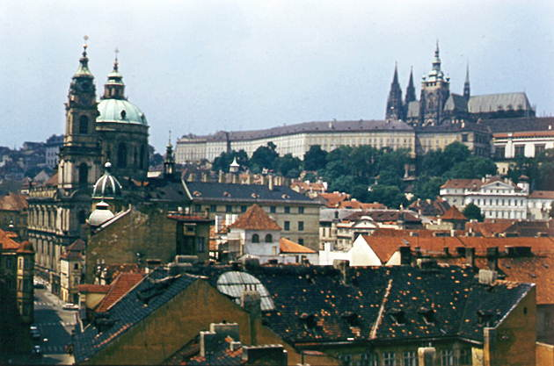
Місто Прага (Чехія)
Місто Прага - столиця Чехії, слов’янського “півострова” в центрі Європи, оточеного з трьох боків німецькими землями. На фото представлено загальний вигляд центру міста. На горі ми бачимо довгі жовті корпуси, які оперізують Королівський замок. Над цими корпусами височіє дах і башти собору св.Віта - великого готичного храму, спорудженого в середині 14 ст. (праворуч на фото). А зліва на
фото видно видно великий
зелений купол і дзвіницю церкви
св.Миколи, збудованого в 1703 –
1756 рр.
Золотою Прагою називають свою
столицю чехи. І звісна річ, для
багатьох із нас Прага - це місто
бравого солдата Швейка !

Slide 46
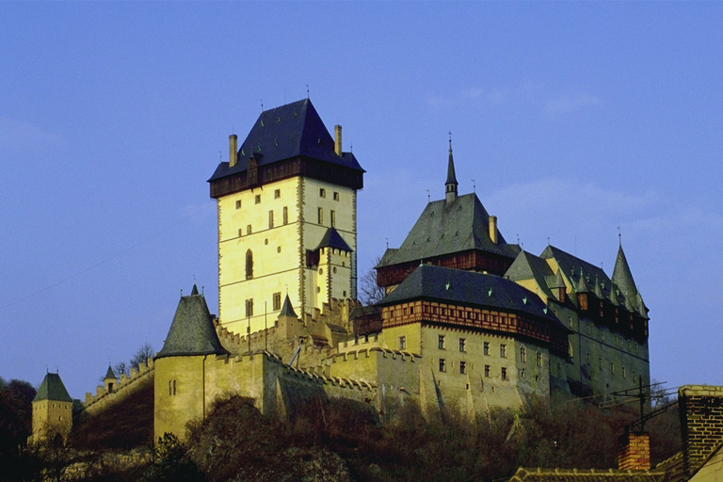
Замок у Карлштейні (Чехія), 1357 р.
Карлштейн - замок недалеко від Праги, збудований в 1348 - 1357 рр. за наказом чеського короля (і одночасно германського імператора) Карла 4. В центрі фото височіє донжон - башта, яка була одночасно житловою
та оборонною. Довкола
донжона видно храми,
оборонні споруди, житлові
корпуси. Весь ансамбль
сфорсувався протягом 2 пол.
14 ст.
======

Slide 47
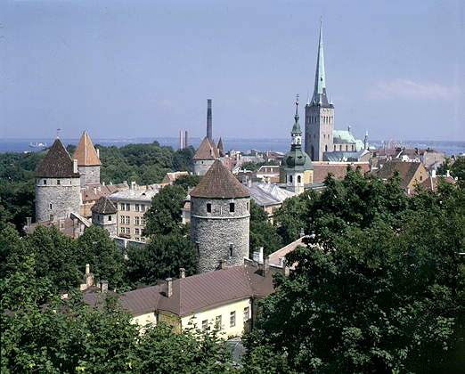
Місто Таллінн (Естонія)
Місто Таллінн засноване в 13 ст. датчанами, які намагались завоювати Естонію. Тут прекрасно зберігся цілий масив готичних споруд 13 - 16 ст. На фото, яке зроблене з міської цитаделі - Вишгорода - видно круглі оборонні башти 14 - 15 ст., далі - церкву Олевісте
(збудовано в 15 - на початку
16 ст.) з могутньою баштою і
високим шпилем (заввишки
120 м), а на задньому плані
- Фінську затоку, на березі
якої стоїть місто.

Slide 48
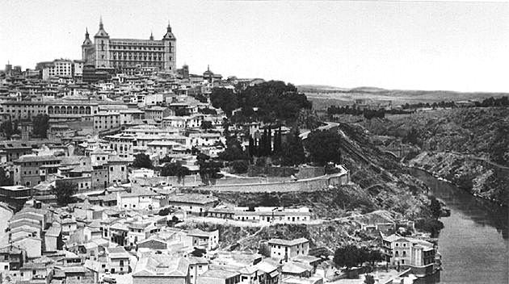
Місто Толедо (Іспанія)
Толедо - старовинне місто в центрі Іспанії, давня столиця країни (Мадрид став столицею в 2 пол.16 ст.). Над містом, будинки якого ефектними кулісами піднімаються вгору, височіє Алькасар - королівський замок. Він юагато разів руйнувася, горів, відбудовувався і перебудовувася. Нині він відреставрований
приблизно в такому
вигляді, яким був у
середині 16 ст., в часи
правління Карла 5 –
іспанського короля й
одночасно –
германського і
мператора.
======

Slide 49
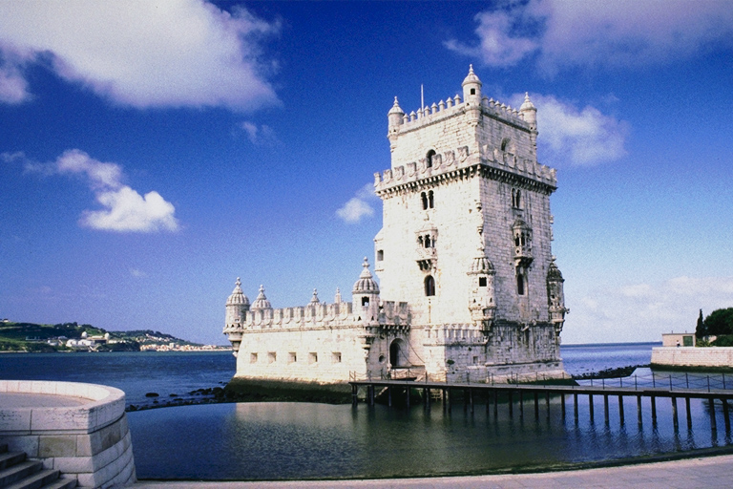
Башта Белем у Лісабоні (Португалія), 1520 р.
Башта-маяк Белем у Лісабоні споруджена на березі ріки Тахо при впадінні в океан у 1520 році. Це був час, коли Португалія суперничала з Іспанією на морях , а про таку морську
державу як Англія ще
ніхто не чув.
======

Slide 50
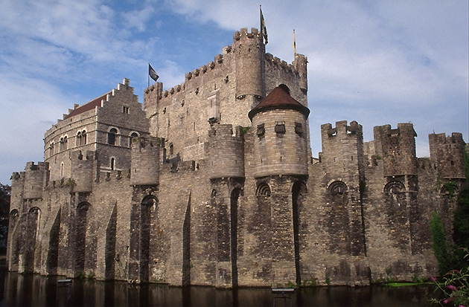
Замок у Генті (Фландрія), 1180 р.

Slide 51
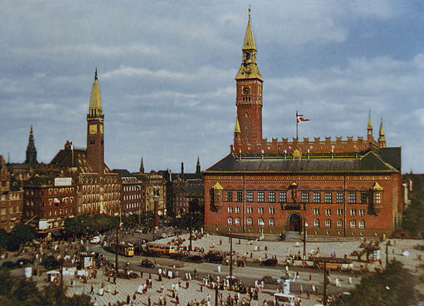
Ратуша в Копенгагені (Данія), 1905 р.
Місто Копенгаген було засноване у 1167 році, а від 1417 року стало столицею Данії. У центрі міста в 1892 - 1905 рр. була збулована ратуша - удинок міської адміністрації. Ратуша за традицією має башту, її висота - 105 метрів.
Сділ знати, що ратуші у містах Європи виникли в результаті боротьби міщан проти феодалів за право самим
управляти своїми містами. Там,
де міська громада перемагала,
вона передавала владу в руки
виборного органу - ради, і як
символ міського самоуправління
будувалась ратуша.

Slide 52
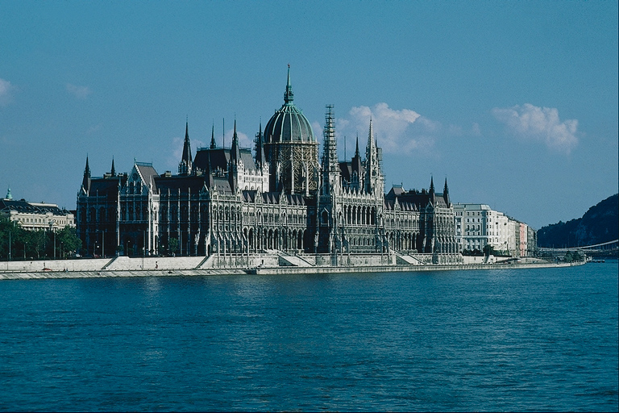
Парламент в Будапешті (Угорщина), 1902 р.
Будинок парламенту в Будапешті споруджено в 1884 - 1902 рр. за проектом архітектора Імре Штайндля. Ця велична споруда, ефектно поставлена на березі Дунаю, є зразком неоготичного стилю в архітектурі й символом державності Угорщини.
У постановці споруди
на березі Дунаю, звичайно,
не можна не помітити
вплив аналогічного рішення
парламенту в Лондоні, який
збудовано на березі Темзи.

Slide 53
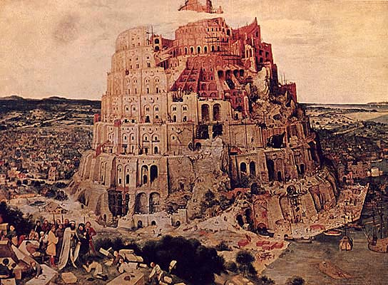
Брейгель старший. Вавілонська вежа, 1563 р.

Slide 54
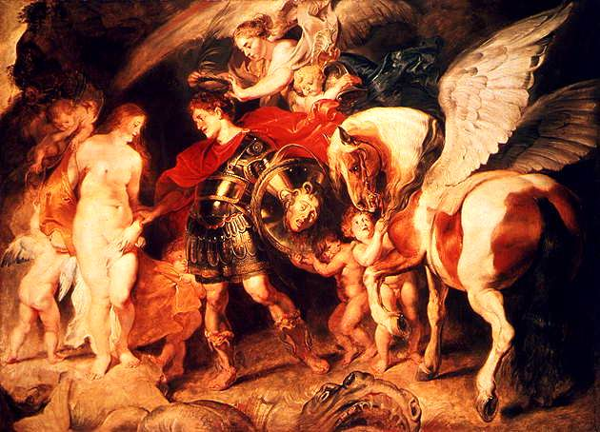
Рубенс. Персей та Андромеда, 1621 р.

Slide 55
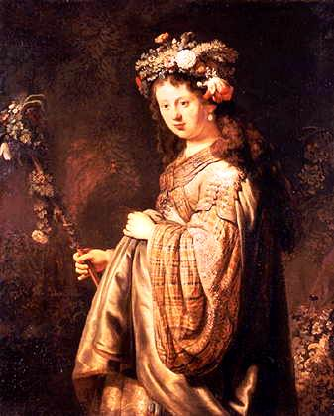
Рембрандт. Флора, 1634 р.

Slide 56
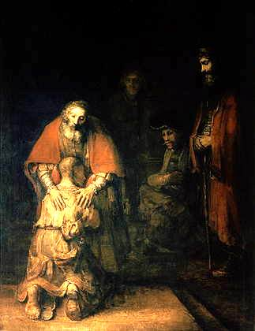
Рембрандт. Повернення блудного сина, 1669 р.

Slide 57
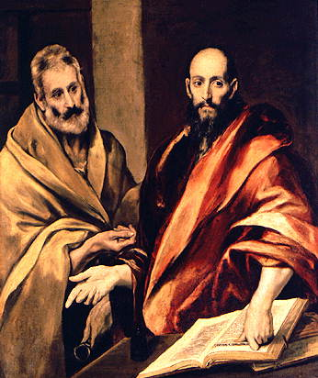
Ель Греко. Петро і Павло, 1592 р.
======

